Slide 1
Διατροφή-Διαιτολογία
Ανοικτά Ακαδημαϊκά Μαθήματα στο ΤΕΙ Αθήνας
Ενότητα 12: Σωστή διατροφή
Αναστασία Κανέλλου, καθηγήτρια
Τμήμα Ιατρικών Εργαστηρίων
Το περιεχόμενο του μαθήματος διατίθεται με άδεια Creative Commons εκτός και αν αναφέρεται διαφορετικά | Το έργο υλοποιείται στο πλαίσιο του Επιχειρησιακού Προγράμματος «Εκπαίδευση και Δια Βίου Μάθηση» και συγχρηματοδοτείται από την Ευρωπαϊκή Ένωση (Ευρωπαϊκό Κοινωνικό Ταμείο) και από εθνικούς πόρους.

Slide 2
Ανάγκες σε θρεπτικά συστατικά
Ποσότητα θρεπτικών συστατικών που απαιτείται για τη διατήρηση όλων των λειτουργιών του οργανισμού δηλαδή
Υγεία
Απόδοση
Ευεξία

Slide 3
Ελάχιστες ανάγκες σε απαραίτητο θρεπτικό συστατικά
«Απαραίτητο θρεπτικό συστατικό»: δεν μπορεί να συνθέσει ο οργανισμός
Η μικρότερη προσλαμβανόμενη ποσότητα για την προστασία από
λειτουργικές διαταραχές ή
καταστάσεις έλλειψης

Slide 4
Ιδανικές ποσότητες θρεπτικών συστατικών
Θεωρητικά εξασφαλίζουν μια άριστη κατάσταση  δύσκολο να προσδιοριστούν
Διαχωρίζονται όμως από υπερβολική πρόσληψη (πχ υπερδοσολογία σε βιταμίνη Α ή D, σε ενέργεια)

Slide 5
Συστάσεις για πληθυσμό
Ενέργεια:
Αφορούν στις πραγματικές ανάγκες
Θρεπτικά συστατικά
Περιέχουν ποσοστά ασφαλείας για να καλύψουν τις απαραίτητες ποσότητες όλων των ατόμων της πληθυσμιακής ομάδας

Slide 6
Αριθμός γευμάτων
Ιδανικό σχήμα
3 κύρια γεύματα
2 ενδιάμεσα γεύματα
Μόνο 3 κύρια γεύματα προκαλούν
Εντονότερες διαδικασίες πέψης με συνέπεια αισθητή μείωση της απόδοσης μετά το γεύμα
Γρηγορότερα το αίσθημα της πείνας

Slide 7
Ενεργειακές ανάγκες και βασικός μεταβολισμός
Συνυπολογίζονται από:
Βασικό μεταβολισμό
νηστικός, ήρεμος, 200 C
Εξαρτάται από φύλο, ηλικία, κατασκευή σώματος
Φυσική δραστηριότητα
Εξαρτάται από μυϊκό έργο
Τροφογενή θερμογένεση
Αύξηση μεταβολισμού κατά την πέψη
Ανάγκες κατά την ανάπτυξη, εγκυμοσύνη/θηλασμό

Slide 8
Υπολογισμός ενεργειακών αναγκών
Βασικός μεταβολισμός ενήλικα
1 kcal (0,9 kcal)/ kg σωματικού βάρους/ώρα
Πχ για 70 kg άνδρα → 1700 kcal / ημέρα
Συμμετέχουν:
Συκώτι 25%
Καρδια 10%
Μυϊκός ιστός 25%
εγκέφαλος 20%
Ενεργειακές ανάγκες με ελαφριά φυσική δραστηριότητα: 2200-2600 kcal/ημέρα
Γυναίκες: -15%

Slide 9
Φυσική δραστηριότητα κατά την εργασία
Διαβαθμίσεις κατανάλωσης ενέργειας ανάλογα με το είδος της εργασίας
Ελαφριά εργασία + 600 kcal
Μέτρια + 600 kcal
Βαριά + 600 kcal
Πολύ βαριά
Μπορεί να φτάνει τις 4000 – 5000 kcal

Slide 10
Συμμετοχή μακροθρεπτικών συστατικών
Μακροθρεπτικά συστατικά =
Βασικά θρεπτικά συστατικά =
Θερμιδογόνα θρεπτικά συστατικά
Υδατάνθρακες , λιπίδια, πρωτεΐνες: μπορούν μόνο μερικώς να αντικατασταθούν μεταξύ τους ως πηγές ενέργειας, λόγω του απαραίτητου και ειδικού ρόλου του καθενός

Slide 11
Μονόπλευρη διατροφή
Μπορεί να προκαλέσει διαταραχές της υγείας
Ισορροπημένη διατροφή

Slide 12
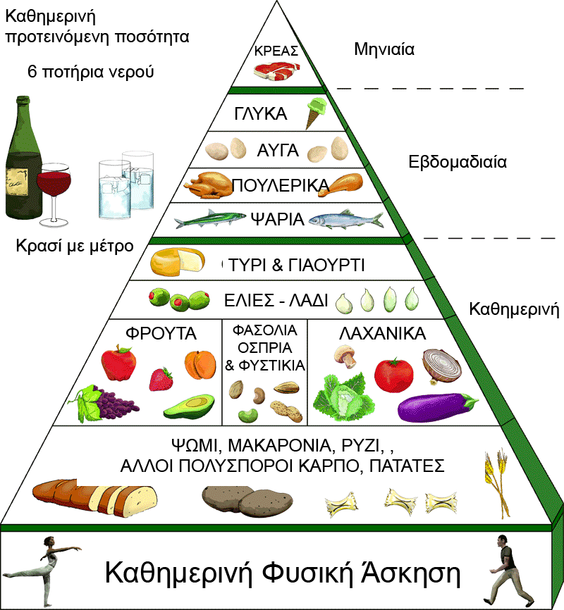
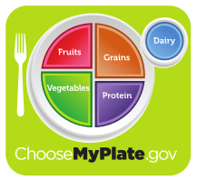
Συστάσεις σε σχηματική μορφή
"USDA MyPlate green" από United States Department of Agriculture,διαθέσιμο ως κοινό κτήμα
http://greekforeignlanguage.blogspot.gr/2014/03/blog-post_1891.html

Slide 13
Λιπίδια
Σε αυξημένη σωματική δραστηριότητα αντικαθιστούν λιπίδια τους υδατάνθρακες
30%
Μέγιστη πρόσληψη 1/3 κορεσμένα λιπαρά οξέα
Τουλάχιστον 10γ/ημέρα πολυακόρεστα λ.ο.
~ 40% λιπίδια στη Μεσογειακή δίαιτα με κύριο προστιθέμενο λιπίδιο το ελαιόλαδο

Slide 14
Υδατάνθρακες
ελάχιστη πρόσληψη 130 gr/ημέρα)
Κυρίως αμυλούχες τροφές (δημητριακά, πατάτες, λαχανικά) → περιέχουν
Μέταλλα / ιχνοστοιχεία,
βιταμίνες,
διαιτητικές ίνες (ελαχ 30gr / ημέρα)
λιγότερο ζάχαρη → τερηδόνα

Slide 15
Πρωτεΐνες
Χρησιμοποιούνται κυρίως για τη βιοσύνθεση πρωτεϊνούχων ουσιών
Οι συστάσεις βασίζονται σε μια συγκεκριμένη αναλογία απαραίτητων αμινοξέων
50% των πρωτεϊνών συστήνεται να είναι ζωικής προέλευσης, ψηλής βιολογικής αξίας

Slide 16
Νερό
Ημερήσια πρόσληψη: 2 λίτρα

Slide 17
Μέταλλα, ιχνοστοιχεία και βιταμίνες
Αποβάλλονται με ούρα, κόπρανα και ιδρώτα → πρέπει να αντικατασταθούν
Αλάτι: 5 gr αρκούν
Ασβέστιο: 400-500 mg
Ασβέστιο/Φώσφορο: 1:1
Σίδηρος: 10 mg (με απορρόφηση 10%)
Επαρκής πρόσληψη σε υπόλοιπα μέταλλα και βιταμίνες με ισ.διατροφή

Slide 18
Τέλος Ενότητας

Slide 19
Σημειώματα

Slide 20
Σημείωμα Αναφοράς
Copyright Τεχνολογικό Εκπαιδευτικό Ίδρυμα Αθήνας, Αναστασία Κανέλλου 2014. Αναστασία Κανέλλου. «Διατροφή-Διαιτολογία. Ενότητα 12: Σωστή διατροφή». Έκδοση: 1.0. Αθήνα 2014. Διαθέσιμο από τη δικτυακή διεύθυνση: ocp.teiath.gr.

Slide 21
Σημείωμα Αδειοδότησης
Το παρόν υλικό διατίθεται με τους όρους της άδειας χρήσης Creative Commons Αναφορά, Μη Εμπορική Χρήση Παρόμοια Διανομή 4.0 [1] ή μεταγενέστερη, Διεθνής Έκδοση. Εξαιρούνται τα αυτοτελή έργα τρίτων π.χ. φωτογραφίες, διαγράμματα κ.λ.π., τα οποία εμπεριέχονται σε αυτό. Οι όροι χρήσης των έργων τρίτων επεξηγούνται στη διαφάνεια «Επεξήγηση όρων χρήσης έργων τρίτων».
Τα έργα για τα οποία έχει ζητηθεί και δοθεί άδεια αναφέρονται στο «Σημείωμα Χρήσης Έργων Τρίτων».
[1] http://creativecommons.org/licenses/by-nc-sa/4.0/
Ως Μη Εμπορική ορίζεται η χρήση:
που δεν περιλαμβάνει άμεσο ή έμμεσο οικονομικό όφελος από την χρήση του έργου, για το διανομέα του έργου και αδειοδόχο
που δεν περιλαμβάνει οικονομική συναλλαγή ως προϋπόθεση για τη χρήση ή πρόσβαση στο έργο
που δεν προσπορίζει στο διανομέα του έργου και αδειοδόχο έμμεσο οικονομικό όφελος (π.χ. διαφημίσεις) από την προβολή του έργου σε διαδικτυακό τόπο
Ο δικαιούχος μπορεί να παρέχει στον αδειοδόχο ξεχωριστή άδεια να χρησιμοποιεί το έργο για εμπορική χρήση, εφόσον αυτό του ζητηθεί.

Slide 22
Επεξήγηση όρων χρήσης έργων τρίτων
©
Δεν επιτρέπεται η επαναχρησιμοποίηση του έργου, παρά μόνο εάν ζητηθεί εκ νέου άδεια από το δημιουργό.
διαθέσιμο με άδεια CC-BY
Επιτρέπεται η επαναχρησιμοποίηση του έργου και η δημιουργία παραγώγων αυτού με απλή αναφορά του δημιουργού.
διαθέσιμο με άδεια CC-BY-SA
Επιτρέπεται η επαναχρησιμοποίηση του έργου με αναφορά του δημιουργού, και διάθεση του έργου ή του παράγωγου αυτού με την ίδια άδεια.
διαθέσιμο με άδεια CC-BY-ND
Επιτρέπεται η επαναχρησιμοποίηση του έργου με αναφορά του δημιουργού.
Δεν επιτρέπεται η δημιουργία παραγώγων του έργου.
διαθέσιμο με άδεια CC-BY-NC
Επιτρέπεται η επαναχρησιμοποίηση του έργου με αναφορά του δημιουργού.
Δεν επιτρέπεται η εμπορική χρήση του έργου.
διαθέσιμο με άδεια CC-BY-NC-SA
Επιτρέπεται η επαναχρησιμοποίηση του έργου με αναφορά του δημιουργού.
και διάθεση του έργου ή του παράγωγου αυτού με την ίδια άδεια
Δεν επιτρέπεται η εμπορική χρήση του έργου.
διαθέσιμο με άδεια CC-BY-NC-ND
Επιτρέπεται η επαναχρησιμοποίηση του έργου με αναφορά του δημιουργού.
Δεν επιτρέπεται η εμπορική χρήση του έργου και η δημιουργία παραγώγων του.
διαθέσιμο με άδεια
CC0 Public Domain
Επιτρέπεται η επαναχρησιμοποίηση του έργου, η δημιουργία παραγώγων αυτού και η εμπορική του χρήση, χωρίς αναφορά του δημιουργού.
διαθέσιμο ως κοινό κτήμα
Επιτρέπεται η επαναχρησιμοποίηση του έργου, η δημιουργία παραγώγων αυτού και η εμπορική του χρήση, χωρίς αναφορά του δημιουργού.
χωρίς σήμανση
Συνήθως δεν επιτρέπεται η επαναχρησιμοποίηση του έργου.

Slide 23
Διατήρηση Σημειωμάτων
Οποιαδήποτε αναπαραγωγή ή διασκευή του υλικού θα πρέπει να συμπεριλαμβάνει:
το Σημείωμα Αναφοράς
το Σημείωμα Αδειοδότησης
τη δήλωση Διατήρησης Σημειωμάτων
το Σημείωμα Χρήσης Έργων Τρίτων (εφόσον υπάρχει)
μαζί με τους συνοδευόμενους υπερσυνδέσμους.

Slide 24
Χρηματοδότηση
Το παρόν εκπαιδευτικό υλικό έχει αναπτυχθεί στo πλαίσιo του εκπαιδευτικού έργου του διδάσκοντα.
Το έργο «Ανοικτά Ακαδημαϊκά Μαθήματα στο ΤΕΙ Αθηνών» έχει χρηματοδοτήσει μόνο την αναδιαμόρφωση του εκπαιδευτικού υλικού.
Το έργο υλοποιείται στο πλαίσιο του Επιχειρησιακού Προγράμματος «Εκπαίδευση και Δια Βίου Μάθηση» και συγχρηματοδοτείται από την Ευρωπαϊκή Ένωση (Ευρωπαϊκό Κοινωνικό Ταμείο) και από εθνικούς πόρους.

